Slide 1
講題：「咒詛變祝福」 經文：創世記12.10-20
蔡定邦老師
德華福音會

Slide 2
引言
我們立志「向高處行」，卻非一帆風順
不但如此，凡立志在基督耶穌裏敬虔度日的也都要受逼迫。
（提後3:12）
遇到挫折是必然的，怎麼辦？

Slide 3
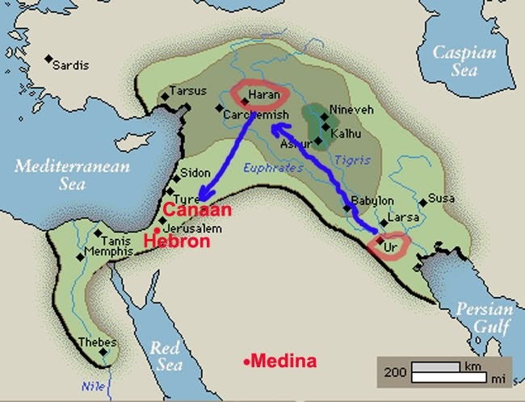
亞伯蘭的處境
蒙召
饑荒
生活
困難
懷疑
≈我們的處境

Slide 4
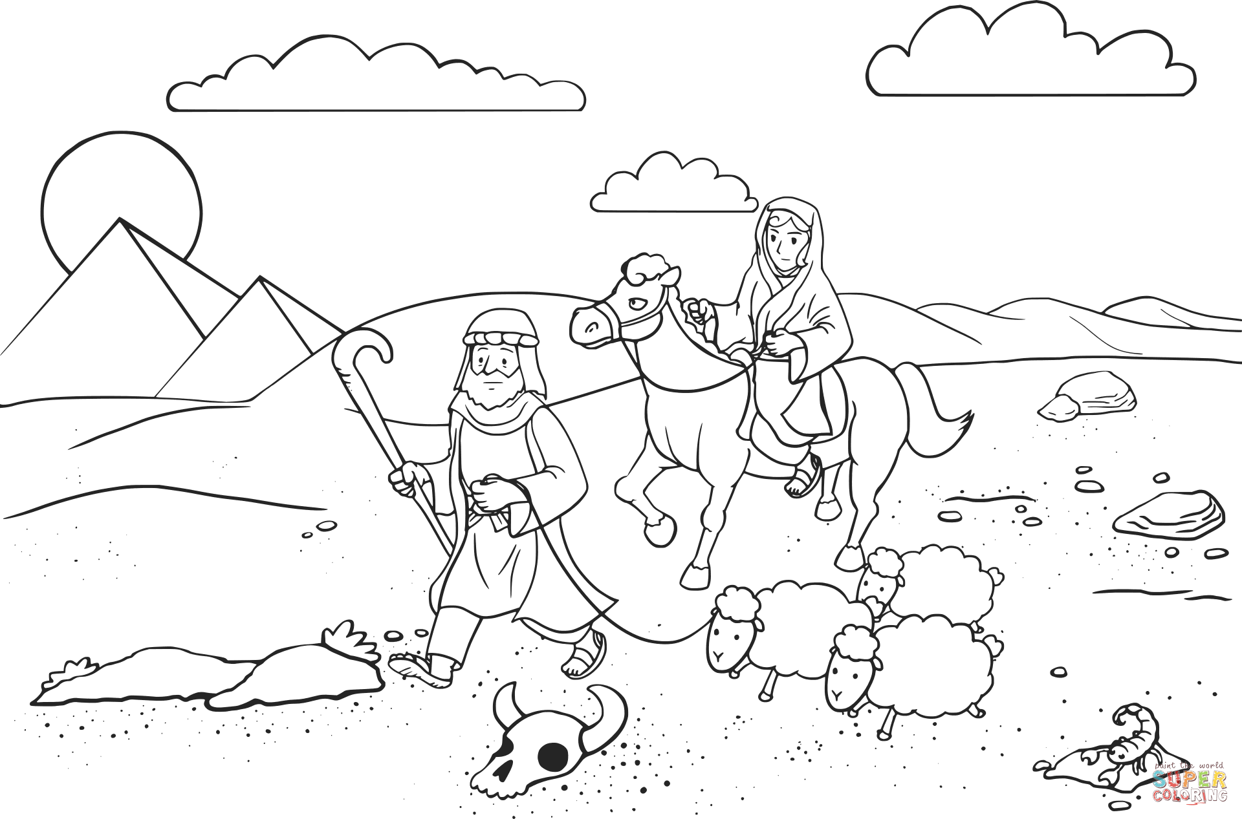
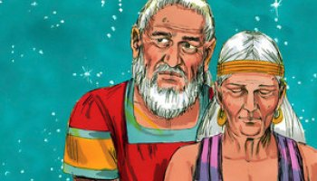
故事情節（一）
忘記神的呼召
說謊保命
犧牲家人
亞伯蘭的不義
撒萊年紀多大？
v.11: 我知道你是容貌俊美的婦人

Slide 5
…¹²埃及人看見你必說：『這是他的妻子』，他們就要殺我，卻叫你存活。¹³求你說，你是我的妹子，使我因你得平安，我的命也因你存活。」¹⁴及至亞伯蘭到了埃及，埃及人看見那婦人極其美貌。¹⁵法老的臣宰看見了她，就在法老面前誇獎她。那婦人就被帶進法老的宮去。¹⁶法老因這婦人就厚待亞伯蘭，亞伯蘭得了許多牛、羊、駱駝、公驢、母驢、僕婢。
因禍得福？/ 神的保守！

Slide 6
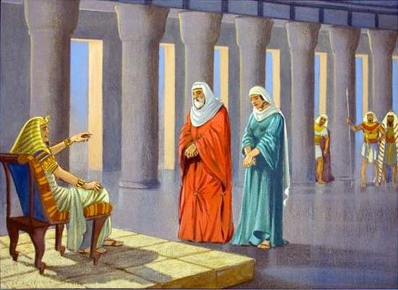
故事情節（二）
神降災懲罰法老全家
甚麼災？nəgā‛îm = plagues（出11:1）
十災？出7-11：1.水變血；2.蛙；3.虱；4.蠅；5.畜疫；6. 瘡；7.雹；8.蝗；9.黑暗；10.殺長子
神藉法老來拯救亞伯蘭

Slide 7
故事情節（三）
法老從經歷的災禍知道是神在作工
vs亞伯蘭面對饑荒時逃到埃及，看不見神/不相信神的保守
法老質問亞伯蘭為何說謊，卻沒有沒收所賜予的財產（掩口費？）
法老讓亞伯蘭帶著財產離開埃及回到迦南
→法老的義

Slide 8
問題
如何才能將咒詛變為祝福？
是憑著自己的努力嗎？
主權在神！
如何正視自己失敗的經歷？
神是一位怎樣的神？
神的子民面對逆境時可作甚麼？

Slide 9
教訓（一）：神甚麼時候都是信實的，我們要信靠神
在整個故事中，神不發一言
但祂同意阿伯蘭所作的嗎？
剛來到迦南不久，遇饑荒下埃及，引致後來說謊，出賣老婆…
但神仍然保持緘默，為甚麼祂不管教？
神要亞伯蘭從這件事學到甚麼功課？
我們縱然失信，祂仍是可信的，
因為祂不能背乎自己。 （提後2:13）
為要讓亞伯蘭變得成熟，更加依靠神

Slide 10
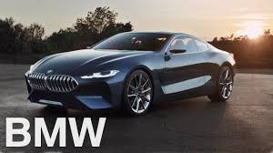
教訓（二）：對家人忠誠
為自己的安全而犧牲太太的安全，是男人來的嗎？
例子：BMW=？
亞伯蘭=反面教材
對家人更加忠誠

Slide 11
教訓（三）：提防試探，跌倒要站起來
從哪裡跌倒，就從哪裡站起來！
你們所遇見的試探，無非是人所能受的。神是信實的，必不叫你們受試探過於所能受的；在受試探的時候，總要給你們開一條出路，叫你們能忍受得住。林前10:13

Slide 12
結語
我們怎樣面對失敗（和成功）？
漢語聖經協會《聖經—姊妹版》（賽43:14-21）：〈人生滿希望〉
看哪，我要做一件新事；如今要發現，你們豈不知道嗎？我必在曠野開道路，在沙漠開江河… （v.19）
「原來，人總是從失敗中學習成長的。失敗不可恥，也不可怕，可怕的是我們在跌倒以後，從此一蹶不振，只是在緬懷過去的風光，失卻重頭再來的勇氣。」

